Slide 1
قسم البستنة وهندسة الحدائق المرحلة الثانية تصميم حدائق عملىي اسم المحاضرة / تداخل الخطوط لتكوين الاشكال 2D و 3D
يستخدم المصطلحان 2D و 3D للإشارة الى الابعاد , فمصطلح 2D يعني ثنائي الابعاد في حين 3D يعني ثلاثي الأبعاد , الأن 2D يمثل بعدين بينما3D يمثل في ثلاثة أبعاد مثلا” السيارة في الواقع لها ثلاثة أبعاد .
فالبعد هو أي نطاق مكاني قابل للقياس مثل الطول , العرض الارتفاع والعمق.
أذ يشير الى جميع جوانب أي جسم مثل الطول والعرض ويسمح لنا بقياسها .
في الواقع كل شيء في حياتنا اليومية ثلاثي الأبعاد لديه طول , أرتفاع و عرض ولكن صورة للسيارة مثلا” أو رسم لها تمثل بعدين فقط , اذ يستطيع المرء في الصورة أو الرسم ان يرى قياس الطول والارتفاع فقط بينما لا يمكن له أن العمق أو العرض

Slide 2
الرسم ثلاثي الابعاد: هو رسم المجسمات الحقيقية الموجودة في الطبيعة مع تبيين ابعادها الثلاثة . وللرسم ثلاثي الابعاد عدة طرق ومن أشهرها طريقة الرسم بزاوية 45 ˚ وهناك ايضا” طريقة بزاوية 30 ˚ولكل منها خصائصها التي تميزها عن غيرها . بعض المصطلحات المهمة قبل البدء بالرسم : النقطة : وهي كائن عديم الابعاد لا طول له ولامساحة ولاحجم وانما لها موقع فقط. الخط المستقيم : وهو الكائن الواقع في بعد واحد ويملك طولا” محددا” ولا مساحة له ولا حجم له ويتحدد بنقطتين على الأقل . المستوي : هو سطح في الفراغ يتمثل في بعدين ويملك طولا” و عرضا” وبالتالي له مساحة ويتحدد بثلاث نقاط على لاقل ليس على استقامة واحدة مثل المربع .
عند الأشارة هندسيا” يكون الخط المرسوم على الورقة ذو بعد واحد 1D , مما يعني أن ليس له سوى جانب الطول فقط , في حين أن الاشكال مثل المستطيل , المربع ,المثلث , المضلع , وغيرها هي ثنائية البعد 2D , أي لديها جانبي الطول والارتفاع , اما الأشكال مثل الأسطوانة والمكعب و الهرم تعتبر ثلاثية الابعاد 3D أي لديها أرتفاع , وطول الى جانب العمق (العرض).

Slide 3
المجسم: كائن يحتل ثلاثة أبعاد له طول وعرض وارتفاع وله مساحة وحجم ويتحدد بأربع نقاط ليست في مستوى واحد على الأقل , مثل المكعب . الزاوية : مقياس لميل مستقيمين أحدهما على الاخر يلتقيان في نقطة ما .
بعد معرفة المصطلحات يمكن ان نبدأ برسم شكل ثلاثي الابعاد :
الرسم بزاوية 45 ˚
وهو رسم المجسم ثلاثي الابعاد بحيث يكون البعد الثالث له مائلا” بزاوية 45 ˚ في مستوي صفحة الرسم وعلى سبيل المثال المكعب حيث نحتاج الى معرفة طول ضلعه بالسنتيمتر على سبيل المثال 8 سم

Slide 4
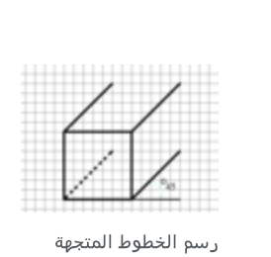
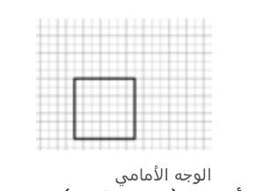
خطوات رسم ثلاثي الابعاد بطول ظلع 8 سم مثلا” بشكل مربع
2 .نرسم امتدادا” بزاوية 45˚من كل زاوية من زوايا المربع , لاحظ اننا رسمنا الخط الخارج من الزاوية السفلى اليسرى على شكل خط مقطع .لانه لن يظهر في الرسم النهائي
1 . نرسم المسقط الامامي ( وجه المكعب ) على شكل مربع طول ضلعه 8 سم

Slide 5
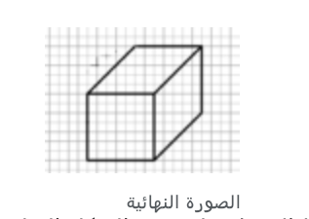
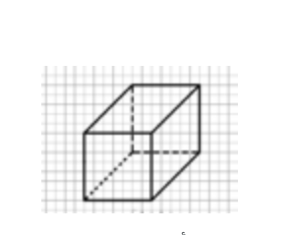
لأستكمال رسم الشكل 3D نتابع الخطوتين التاليتين
4 – نمحو الخطوط التي لا تظهر بالشكل النهائي للرسم (وهي الخطوط المقطعة) فنحصل للرسم النهائي
3 - نصل بين هذه الخطوط مع مرعاة الخطوط التي لم تظهر وترسم بشكل متقطع

Slide 6
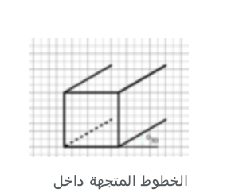
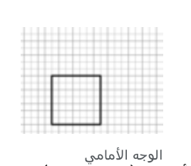
رسم 3D بزاوية 30 ˚ وهو رسم الجسم الثلاثي الابعاد بحيث يكون البعد الثالث له مائل بزاوية 30 ˚في مستوى صفحة الرسم . ولتطبيق ذلك على المربع طول ضلعه 8 سم كما يلي :
2 – نرسم امتداد بزاوية 30 ˚من كل زاوية من زوايا المربع بطول 8 سم .
1 – نرسم المسقط الامامي (وجه المكعب) على شكل مربع طول ضلعه 8 سم .

Slide 7
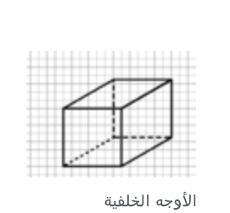
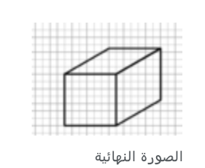
نتابع رسم الشكل 3D بزاوية 30 ˚
4 – نمحو الخطوط التي لا تظهر بالشكل النهائي للرسم ( وهي الخطوط المتقطعة) وبذلك نحصل على الثلاثي الابعاد بزاوية 30 ˚
3 – نصل بين هذه الخطوط مع مراعاة الخطوط التي لم تظهر نرسمها بشكل متقطع

Slide 8
شكر”ا لاصغائكم

